Slide 1
7장. 메시지 통신과 MQTT

Slide 2
강의 목표
IoT의 표준 통신 기법 MQTT를 이해한다.
라즈베리파이에서 MQTT를 활용하는 방법을 안다.
mosquitto 브로커를 활용한다.
paho mqtt 파이썬 라이브러리를 활용하여 MQTT 클라이언트들을 작성할 수 있다.
Windows와 라즈베리파이 모두에 paho mqtt를 다룰 수 있다.
MQTT를 활용하여 라즈베리파이에서 보낸 메시지를 Window에서 수신할 수 있다.

Slide 3
들어가기 전에
예제와 실습은 myenv 가상 환경에서 실행
  파이썬 코드 실행 전 반드시 가상 환경 활성화
예제 파이썬 코드는 ch07 디렉터리에 저장하고 실행
MQTT 프로그램 작성에는 paho.mqtt 버전2 사용
  Client() 생성자와 on_connect()의 매개 변수에 유의
pi@pi:~ $ source myenv/bin/activate
(myenv) pi@pi:~ $
(myenv) pi@pi:~ $ mkdir ch07
(myenv) pi@pi:~ $ cd ch07
(myenv) pi@pi:~/ch07 $

Slide 4
7.1 MQTT를 이용한 메시지 통신

Slide 5
MQTT 통신 개요
MQTT
  Message Queuing Telemetry Transport
  1999년 IBM에 의해 개발 메시지 기반의 통신 프로토톨
    subscribe/publish 방식으로 메시지 전송
    subscribe – 메시지를 받고자 토픽을 등록하는 행위
    publish – 토픽과 함께 메시지를 보내는 행위
활용
  센서 수집 및 제어, 자율자동차의 센서 수집 및 제어
  메시지 채팅, 페이스북은 MQTT 기반

Slide 6
7.2 MQTT 통신의 구성 요소와 통신 과정

Slide 7
MQTT 통신의 구성 요소
MQTT 통신의 구성 요소
  메시지 송신자 - publisher 클라이언트
    토픽과 메시지를 브로커에게 전송
  메시지 수신자 - subscriber 클라이언트
    토픽을 브로커에 등록
    브로커로부터 대기하는 토픽의 메시지 수신
  메시지 중계자 - 브로커(MQTT Broker)
    토픽으로 등록한 subscriber 들 기억
    토픽과 메시지가 도착하면 subscribers들에게 메시지 전송
Subscriber나 Publisher들은 직접 연결되지 않음
  브로커와 연결
  브로커를 경유하여 메시지 송수신

Slide 8
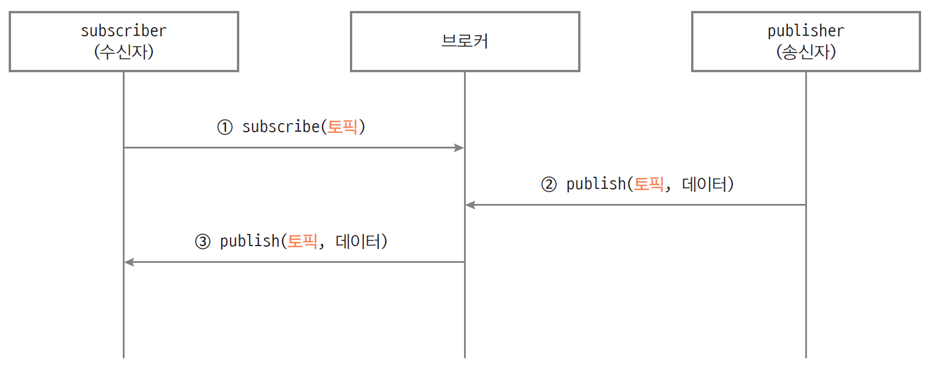
MQTT 통신 시스템 구성과 통신 과정

Slide 9
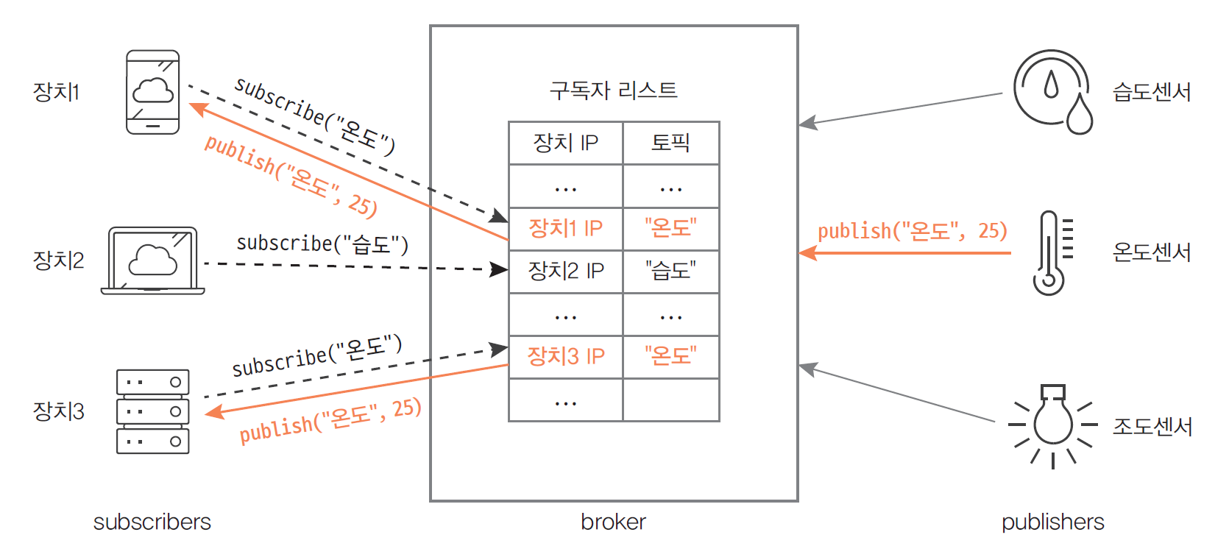
MQTT 응용 시스템 사례1 - 센서 데이터 수집

Slide 10
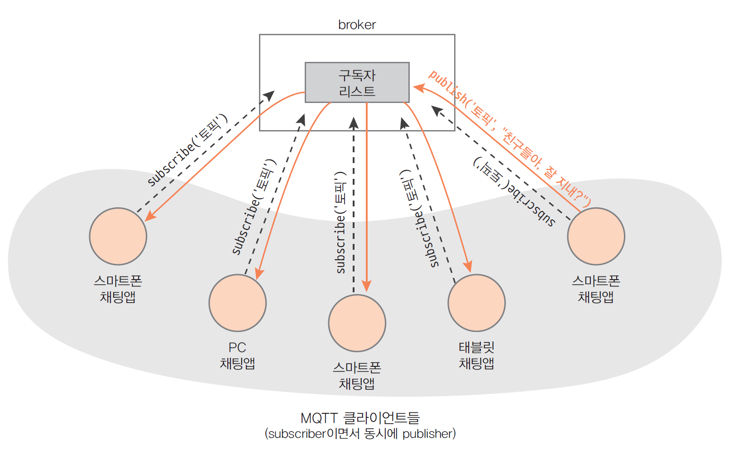
MQTT 응용 시스템 사례 2 - 채팅 앱

Slide 11
MQTT 통신 특징
1. subscriber와 publisher들이 직접 연결되지 않음
  브로커에 의해 메시지 전송 중계
2. subscriber와 publisher들의 구성과 응용
  1:1 혹은 1:N, N:1, N:M으로 메시지를 주고받는 응용 시스템에 적합
3. 하나의 subscriber는 여러 개의 ‘토픽’ 구독 가능
  하나의 publisher는 같은 토픽의 메시지를 여러 개 발행 가능
  하나의 publisher는 서로 다른 토픽의 메시지 발행 가능
4. 클라이언트는 subscriber와 publisher의 두 기능 모두 구현 가능
  클라이언트의 구현에 달려 있음
5. 메시지의 송수신은 토픽을 기준
6. MQTT는 TCP/IP를 활용하는 통신 프로토콜
  publisher, subscriber, 브로커 모두 IP 주소를 가진 장치에서 실행
7. MQTT는 불안정한 상태의 열악한 네트워크 환경에서도 잘 작동

Slide 12
MQTT 활용 사례
원격 센서 데이터 수집 및 제어
스마트 홈과 웨어러블 장치
자동차
SNS 모바일 애플리케이션

Slide 13
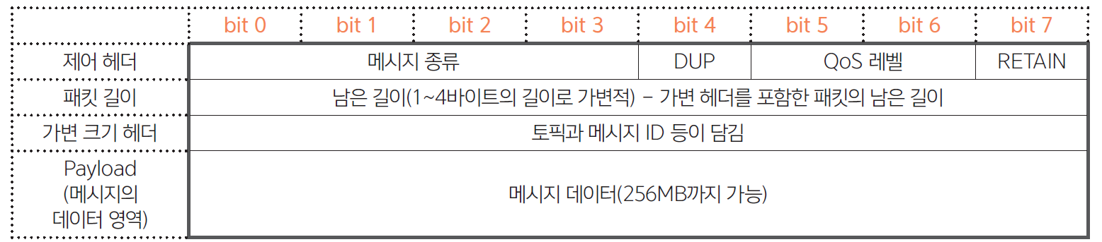
MQTT 패킷
MQTT 패킷
  메시지 종류 16개
    제어 헤더의 메시지 종류 필드에 표기
  메시지 본체 - Payload 부분에 적재
    메시지 크기 256MB까지 가능
  토픽 문자열 65536 바이트까지
Notes:
Dup=메시지 전송 안정성확인/QOS =메세지품질

Slide 14
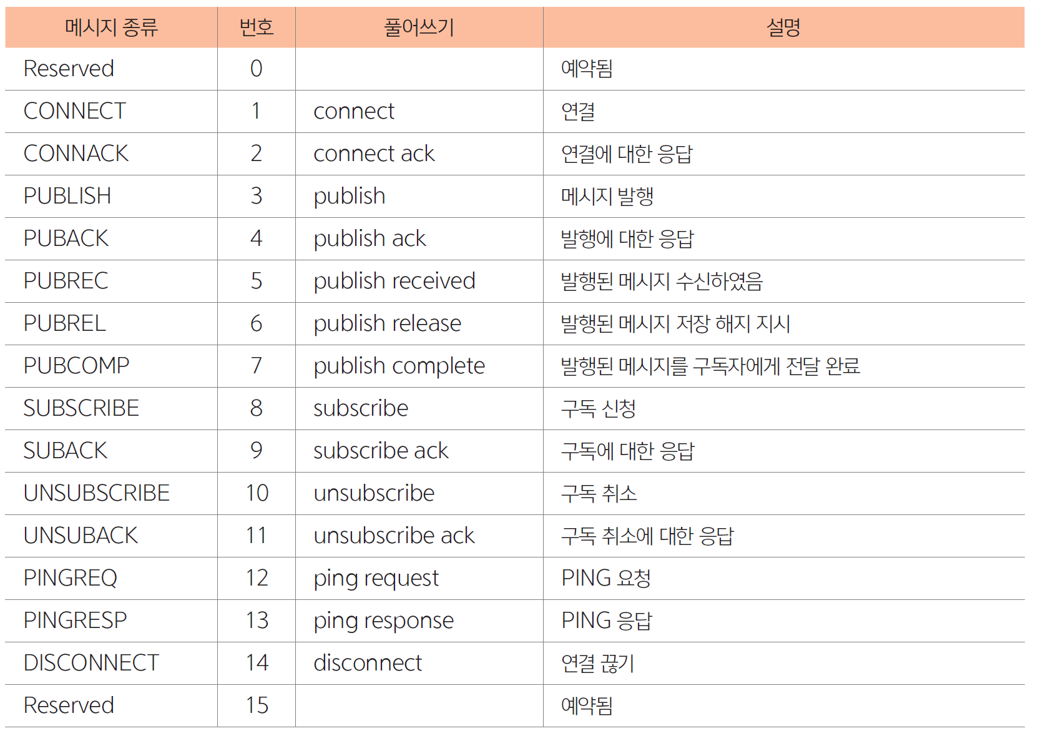
MQTT 메시지 종류 16가지

Slide 15
QoS
QoS: Ouality of Service
    publisher와 MQTT 브로커, MQTT와 subscriber 사이의 메시지 전송 품질
      publisher와 subscriber 사이의 메시지 전송 품질이 아님에 주의
3가지 레벨
  Level 0 (At most once)
    가장 낮은 품질
    메시지가 전달되었는지 확인하지 않는 낮은 수준
    메시지는 최대 한번 전달 – 전달되지 않을 수도 있음
  Level 1 (At least once)
    메시지가 전달되었음을 확인하는 보통 수준
    일정시간 내에 보낸 메시지에 대한 수신 응답이 오지 않으면 메시지 다시 전송
      메시지가 여러 번 전송될 수 있음
  Level 2 (Exactly once)
    가장 높은 수준의 전송
    메시지를 보낸 쪽에서 받은쪽에게 메시지가 전달되었음을 확인하는 절차 있음
    메시지는 반드시 한 번 전달

Slide 16
토픽
토픽
  Publisher와 Subscriber는 토픽을 기준으로 메시지 구독/발행
  토픽은 문자열 - 어떤 문자열도 가능
통신 시스템을 설계하는 사람이 마음대로 토픽 결정
  subscriber와 publisher가 상호 알고 있어야 함
토픽 사례
  "meeting", "newspaper", "city" 등의 문자열
  / 를 이용하여 토픽 계층화 가능
    예) "room/1/temperature", "room/2/temperature"
토픽의 중요성
  다수의 센서 기기들을 관리하는데 토픽은 매우 효과적

Slide 17
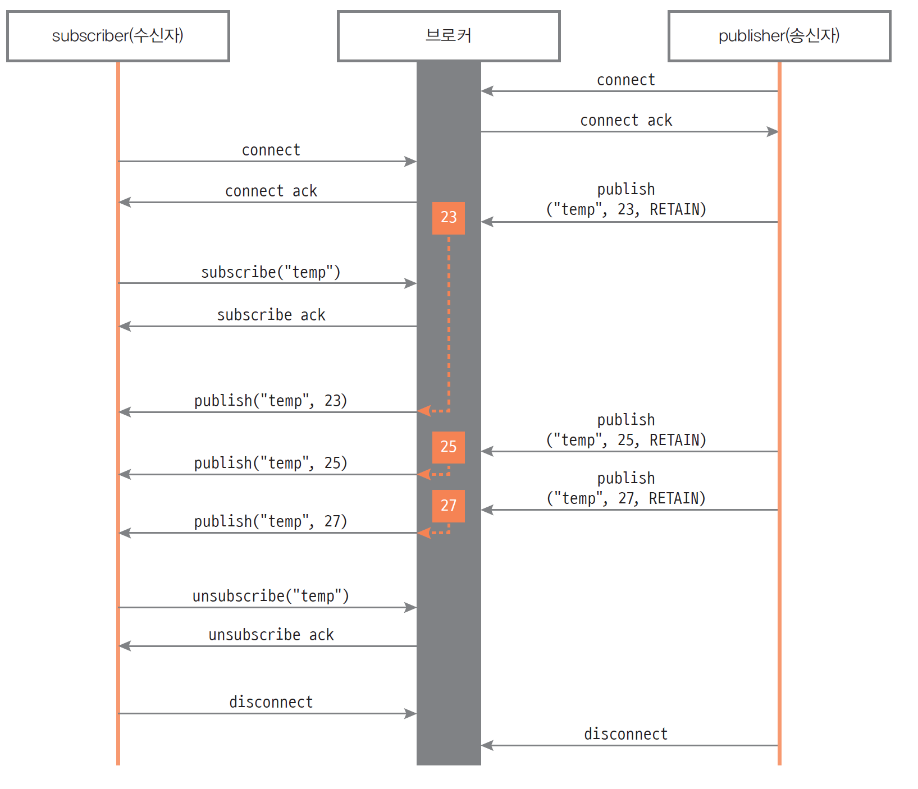
MQTT 프로토롤 사례
subscriber
  브로커에 연결(connect)
    브로커의 IP, 포트 1883 이용
  구독 신청(subscribe)
    브로커에게 ‘토픽’ 보내기
  메시지 수신 대기
  메시지 수신
    브로커로부터 메시지 수신
  수신 대기와 수신의 반복
publisher
  브로커에 연결(connect)
    브로커 IP, 포트 1883 이용
  메시지 발행(publish)
    브로커에 ‘토픽’과 ‘메시지’ 전송
  메시지를 보내고 싶을 때마다
    메시지 발행

Slide 18
MQTT 메시지 통신 실습
HiveMQ의 데모 사이트 활용
  다음 사이트에 접속
  http://www.hivemq.com/demos/websocket-client/
2개의 웹 브라우저를 열고
    subscriber 1개
    publisher 1개
  각각 HiveMQ의 데모 사이트에 접속

Slide 19
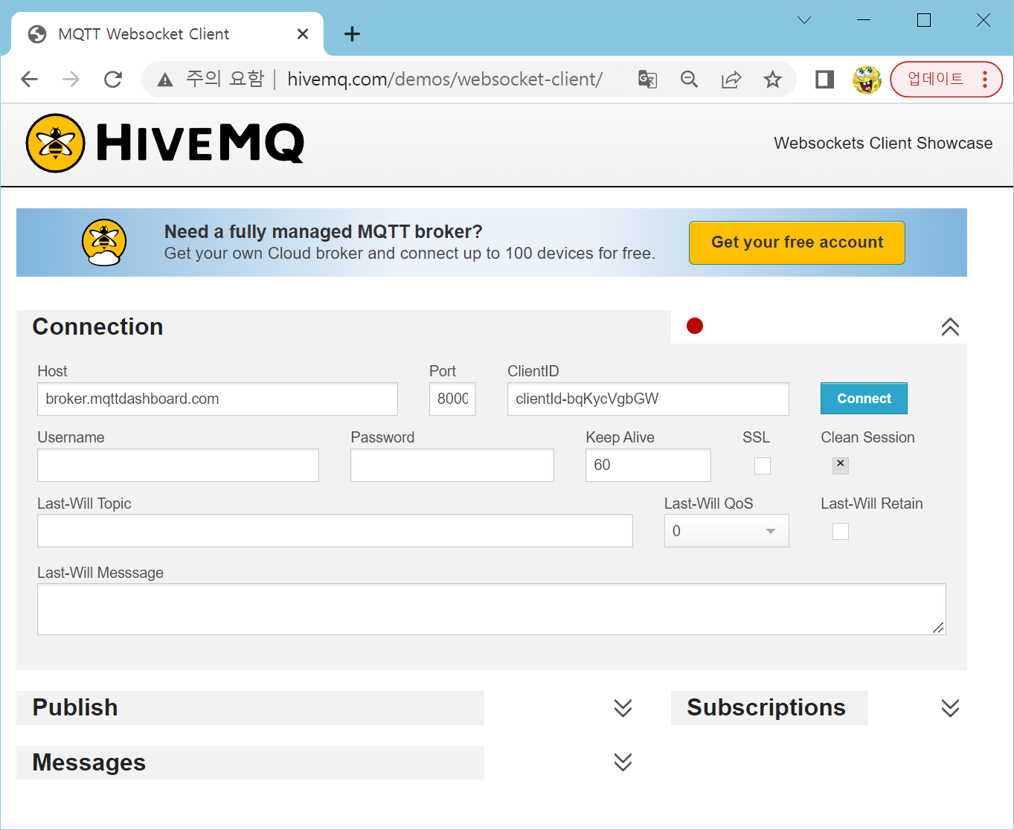
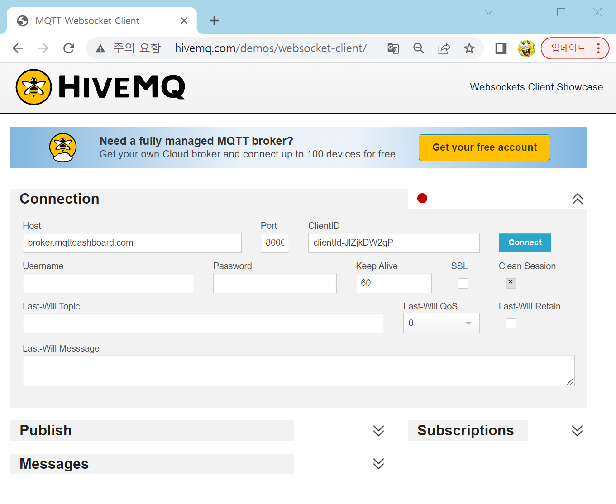
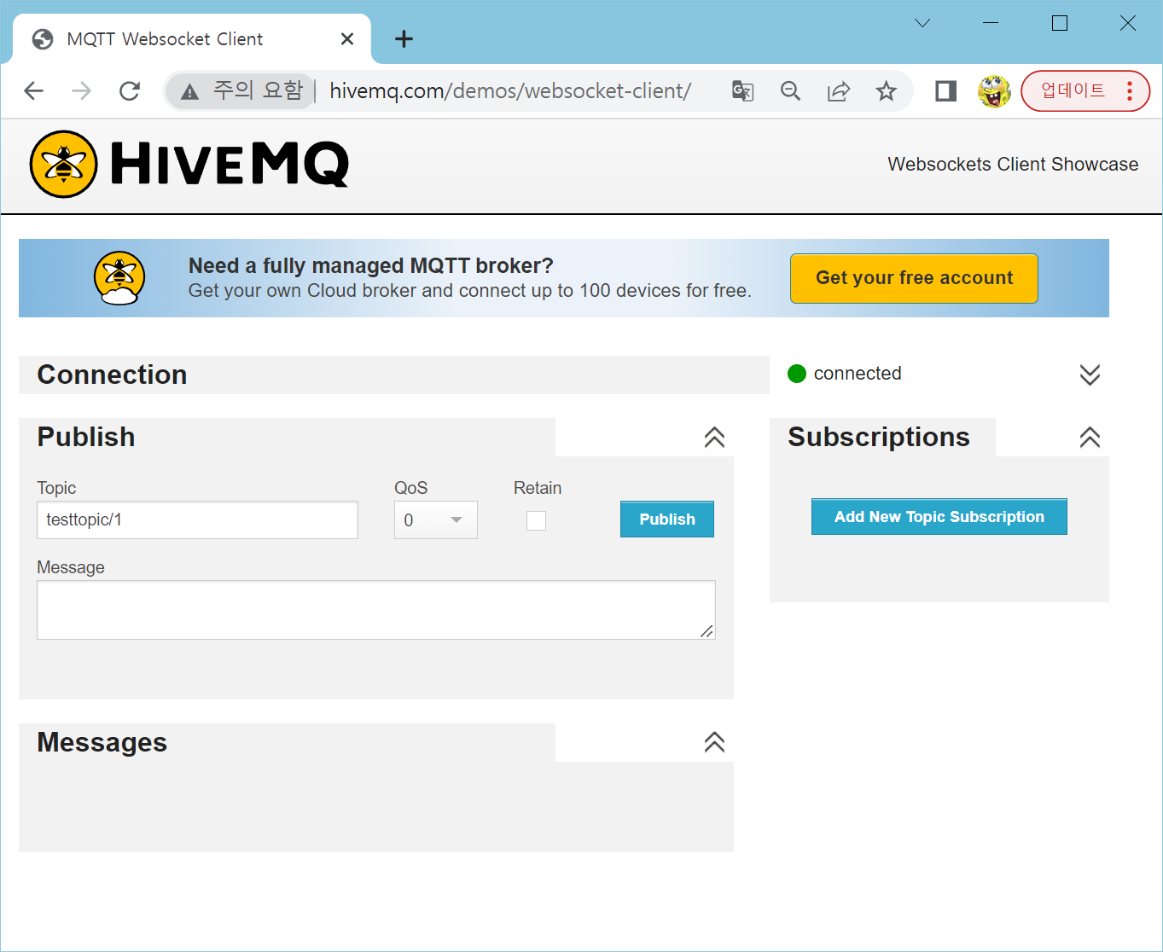
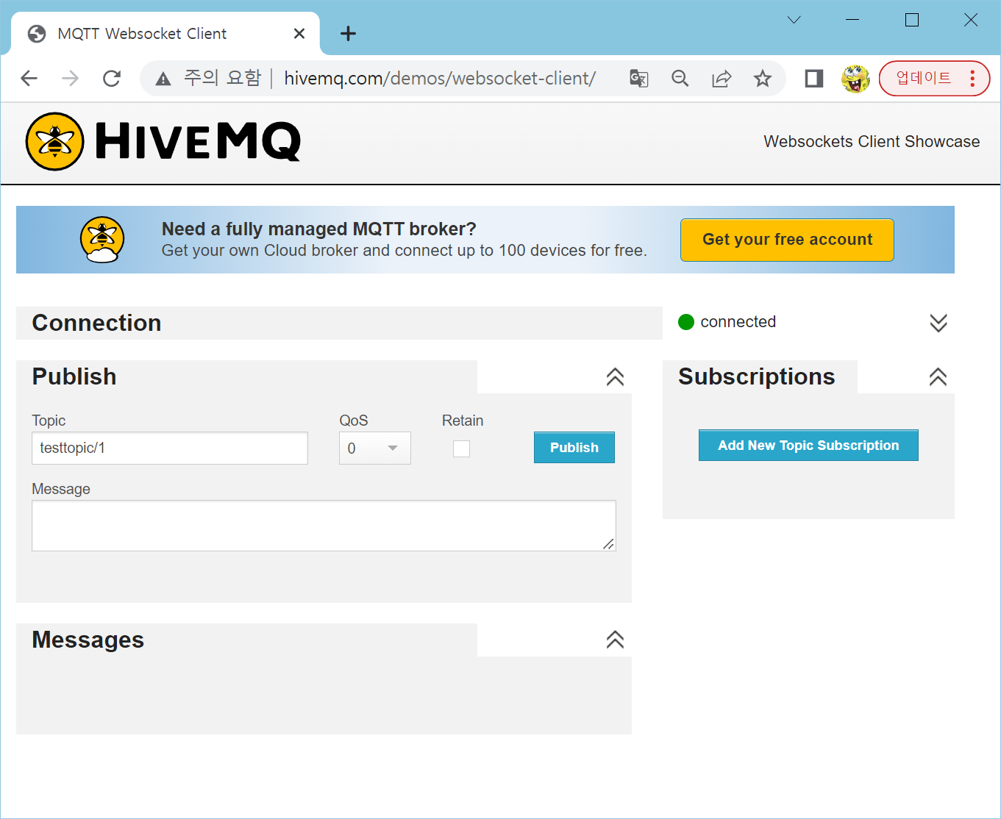
클라이언트 P(Publisher)
클라이언트 S(Subscriber)
(a) 웹 사이트에 접속Connect 버튼을 눌러 MQTT 브로커에 연결
(b ) 웹 사이트에 접속Connect 버튼을 눌러 MQTT 브로커에 연결
(c) 연결 완료
(d) 연결 후 Add New Topic Subscription 버튼 클릭

Slide 20
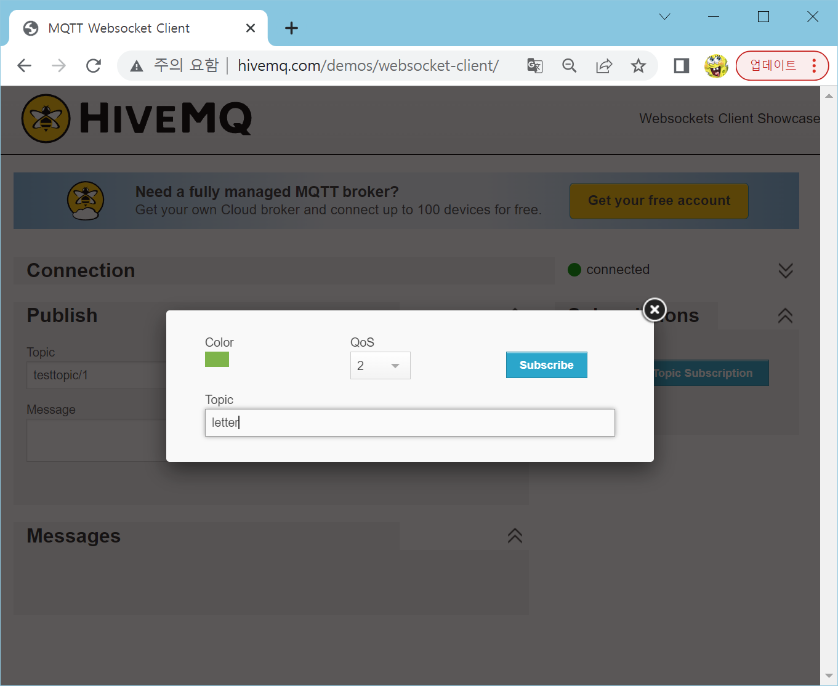

클라이언트 S
(e) Topic에 “letter”를 입력한 후 Subscribe 버튼 클릭. 구독 신청
(f) “letter” 토픽으로 구독 신청 완료

Slide 21
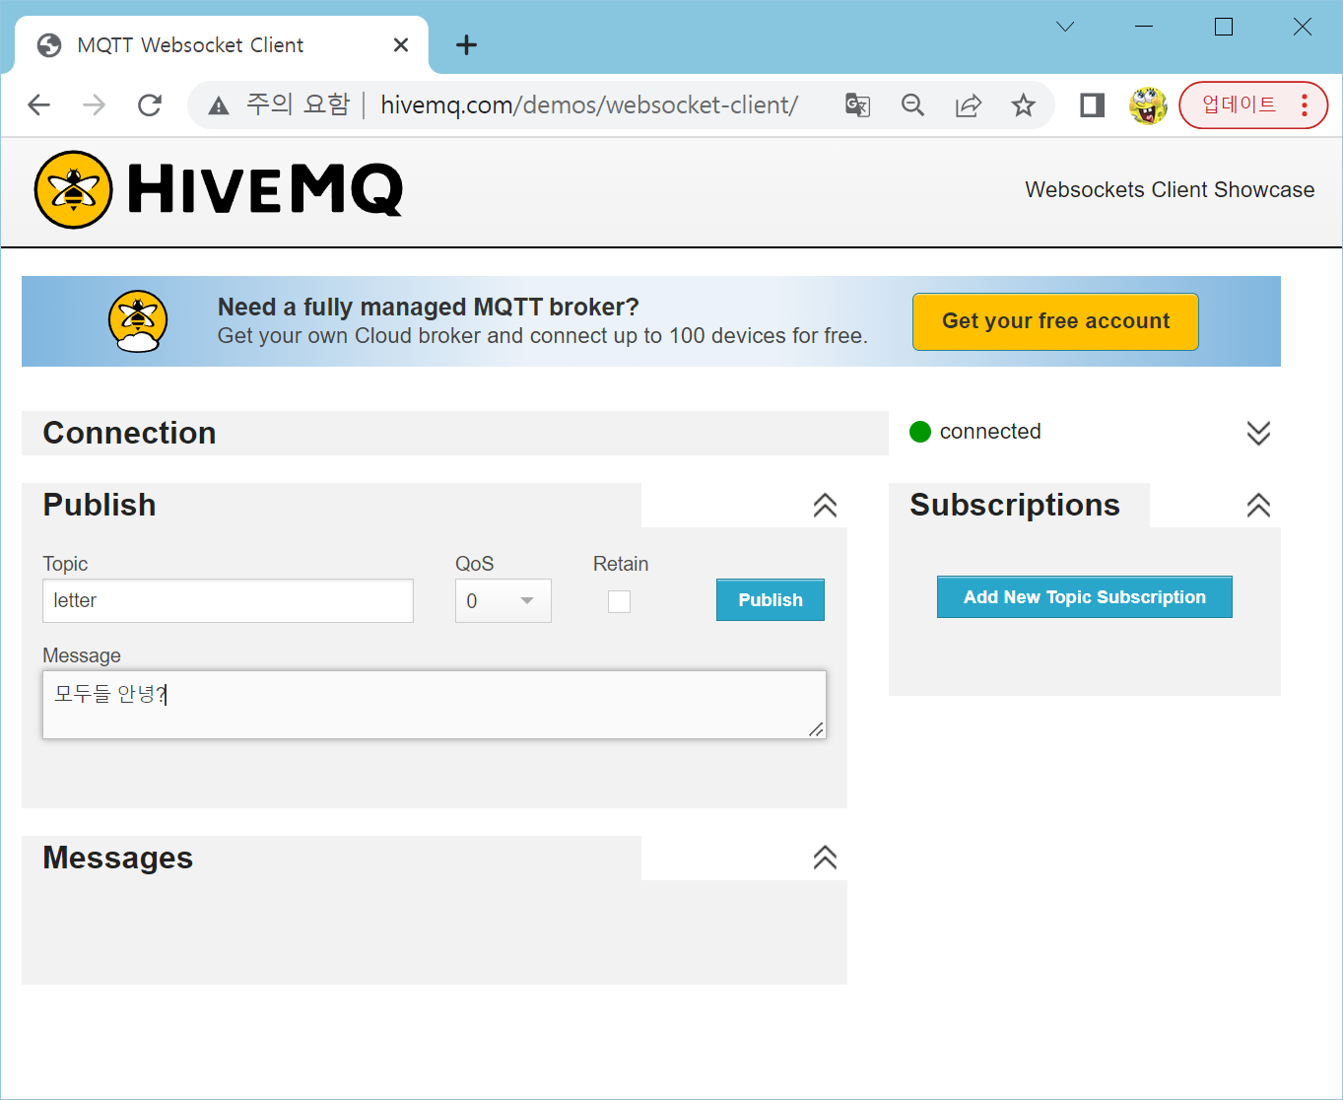
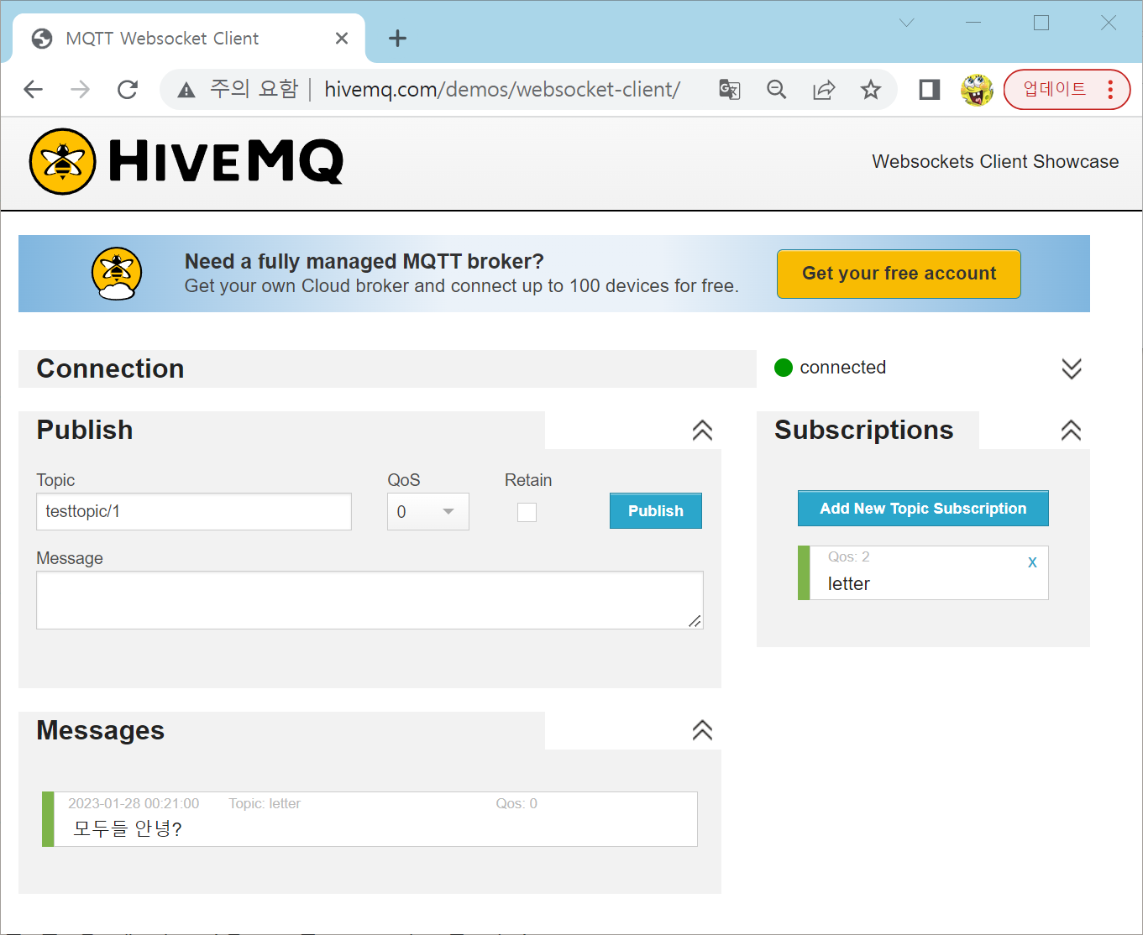
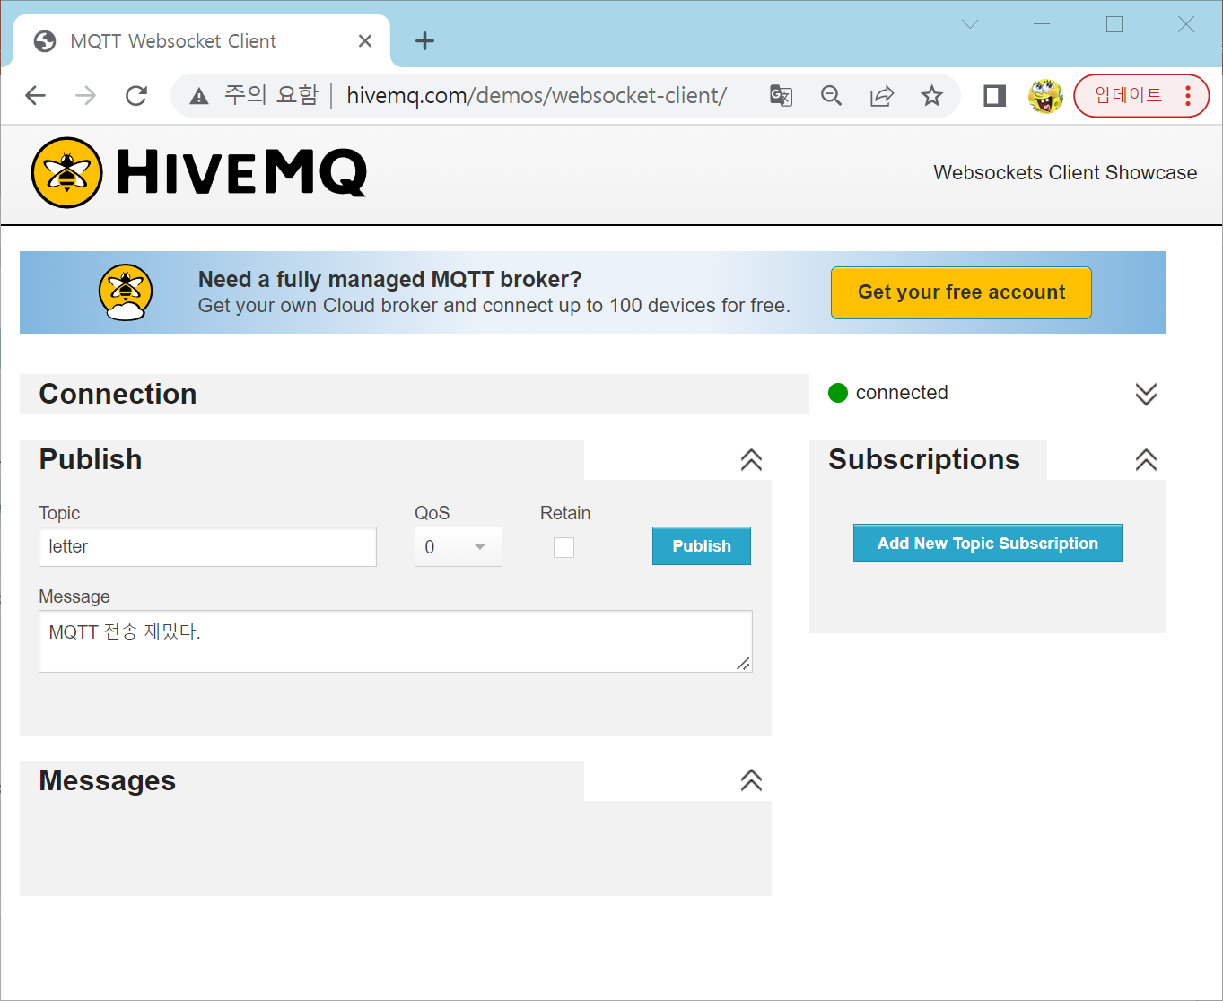
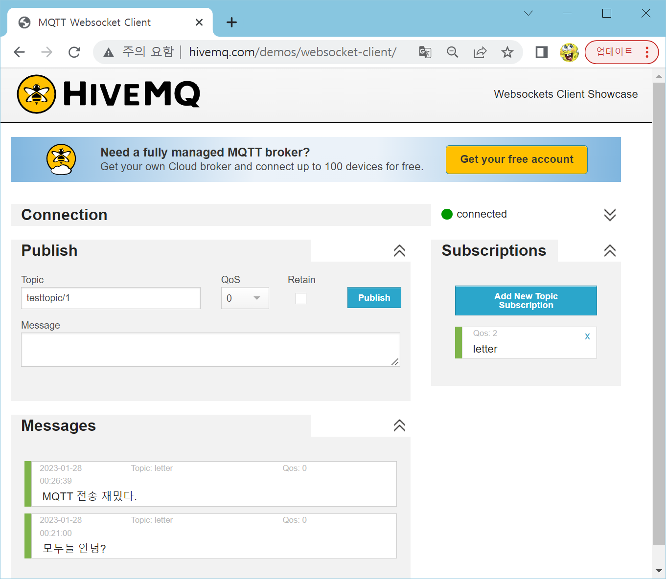
클라이언트 P
클라이언트 S
(g) Topic에 “letter”를 입력하고 Message에 “모두들 안녕?”
입력한 후, Publish 버튼 클릭. 메시지 전송
(h) “letter” 토픽으로 메시지 수신. 수신된 메시지(“모두들 안녕?”)가 출력됨
(i) Topic에 “letter”를 입력하고 Message에 “MQTT 전송 재밌다.”를
입력한 후, Publish 버튼 클릭. 메시지 전송
(j) “letter” 토픽으로 2번째 메시지 수신.
수신된 메시지(“MQTT 전송 재밌다.”)가 출력됨

Slide 22
7.3 라즈베리파이에 MQTT 활용

Slide 23
MQTT 응용시스템 개발과 Mosquitto
MQTT 브로커
  MQTT는 IBM에 의해 개발된 통신 규약(Protocol)
  2014년 국제 민간 표준 기구 오아시스에 의해서 표준으로 제정
  MQTT 표준을 구현한 다양한 MQTT Brocker
    HiveMQ, IbmMQ, RabbitMQ, vert.X, Mosquitto
  공개 브로커들
    test.mosquitto.org, broker.hivemq.com, iot.eclipse.org
  MQTT 응용시스템 개발자는 MQTT 브로커를 개발할 필요없음
    MQTT 브로커 – 공개 소프트웨어 사용하면 됨
Mosquitto
  Eclipse foundation에서 개발한 오픈 소스 MQTT 브로커
  다양한 운영체제에서 실행
    Linux, Mac, Windows

Slide 24
Mosquitto 설치
mosquitto 설치
  $ sudo apt install -y mosquitto mosquitto-clients
    mosquito 브로커와 함께 2 개의 클라이언트 프로그램 설치
      mosquitto_sub와 mosquitto_pub 도 함께 설치
  설치 후 자동으로 mosquito 브로커가 서비스로 실행됨
    확인(아래에서 현재 2180번 프로세스가 실행 중인 mosquito 임)
mosquito 설치 후 서비스 등록 해제
  mosquito 서비스 강제 해제. 부팅 후 자동으로 실행되지 못하게 할 목적
    $ sudo systemctl disable mosquitto
  현재 실행 중인 mosquitto 서비스 실행 강제 중단. 필요할 때만 실행시키기 위해
    $ sudo systemctl stop mosquitto
  서비스가 중단되었는지 확인
pi@pi:~ $ ps -ef | grep mos
mosquit+ 2180 1 0 13:12 ? 00:00:00 /usr/sbin/mosquitto -c /etc/mosquitto/mosquitto.conf
pi 2298 1318 0 13:14 pts/0 00:00:00 grep --color=auto mos
pi@pi:~ $
pi@pi:~ $ ps -ef | grep mos
pi 2298 1318 0 13:14 pts/0 00:00:00 grep --color=auto mos
pi@pi:~ $

Slide 25
홈 디렉터리에 mos.conf 작성
사용자 홈 디렉터리(pi 디렉터리)에 mos.conf 작성
  목적
    디폴트로 설치된 /etc/mosquitto/mosquitto.conf 파일을 사용하지 않고, 사용자가 만든 설치 정보를 사용하기 위해
listener 1883 # 외부 컴퓨터에서 1883 포트로 접속 허용
allow_anonymous true # 어떤 사용자에게도 접속 허용

Slide 26
mosquitto 실행
mosquitto 실행(mos.conf가 있는 디렉터리에서)
  $ mosquitto –v –c mos.conf
    -v 옵션
      mosquitto가 실행되는 동안 발생하는 상황들을 화면에 출력하도록 지시
    -c mos.conf 옵션
      mos.conf 파일에 설정 정보 있음
이미 mosquitto가 실행되고 있는 경우, mosquitto를 실행시키면
  다음 오류 발생 - 이미 실행되고 있기 때문에 두 번 실행하면 안 됨
pi@pi:~ $ mosquitto –v –c mos.conf
1664768323: mosquitto version 2.0.11 starting
1664768323: Config loaded from mos.conf.
1664768323: Opening ipv4 listen socket on port 1883.
1664768323: Opening ipv6 listen socket on port 1883.
1664768323: mosquitto version 2.0.11 running
pi@pi:~ $ mosquitto –v –c mos.conf
1664768402: mosquitto version 2.0.11 starting
1664768402: Config loaded from mos.conf.
1664768402: Opening ipv4 listen socket on port 1883.
1664768402: Error: Address already in use
pi@pi:~ $

Slide 27
Mosquitto를 이용한 MQTT 통신 테스트
실행 방법
  (putty 터미널 1) mosquitto 브로커 실행
    $ mosquitto –v –c mos.conf
  (putty 터미널 2) subscriber 응용프로그램 실행
      "temp" 토픽 구독 신청
    $ mosquitto_sub -h localhost -p 1883 -d -t "temp"
  (터미널 3) subscriber 응용프로그램 실행
    "temp" 토픽 구독 신청
    $ mosquitto_sub -h localhost -p 1883 -t "temp"
  (터미널 4) publisher 응용프로그램 실행
    "temp" 토픽으로 36.5 값을 가진 메시지 발행
    $ mosquitto_pub –h localhost –p 1883 –t "temp" –m 36.5
    2개의 subscrber들은 모두 36.5 값이 저장된 메시지 수신
앞서 mosquitto를 설치할 때 함께 설치된 2개의 클라이언트 프로그램
mosquitto_sub와 mosquitto_pub 활용

Slide 28
터미널 1
터미널 2
pi@pi:~ $ mosquitto -v -c mos.conf
1674628450: mosquitto version 2.0.11 starting
1674628450: Config loaded from mos.conf.
1674628450: Opening ipv4 listen socket on port 1883.
1674628450: Opening ipv6 listen socket on port 1883.
1674628450: mosquitto version 2.0.11 running
1674628486: New connection from ::1:46444 on port 1883.
1674628486: New client connected from ::1:46444 as auto-7D3DAD6B-3B2C-90C5-126D-3AAC0D073319 (p2, c1, k60).
1674628486: No will message specified.
1674628486: Sending CONNACK to auto-7D3DAD6B-3B2C-90C5-126D-3AAC0D073319 (0, 0)
1674628486: Received SUBSCRIBE from auto-7D3DAD6B-3B2C-90C5-126D-3AAC0D073319
1674628486: temp (QoS 0)
1674628486: auto-7D3DAD6B-3B2C-90C5-126D-3AAC0D073319 0 temp
1674628486: Sending SUBACK to auto-7D3DAD6B-3B2C-90C5-126D-3AAC0D073319
1674628522: New connection from ::1:51692 on port 1883.
1674628522: New client connected from ::1:51692 as auto-43FCBE18-DCAA-6CA1-949B-7D84F6C87E75 (p2, c1, k60).
1674628522: No will message specified.
1674628522: Sending CONNACK to auto-43FCBE18-DCAA-6CA1-949B-7D84F6C87E75 (0, 0)
1674628522: Received SUBSCRIBE from auto-43FCBE18-DCAA-6CA1-949B-7D84F6C87E75
1674628522: temp (QoS 0)
1674628522: auto-43FCBE18-DCAA-6CA1-949B-7D84F6C87E75 0 temp
1674628522: Sending SUBACK to auto-43FCBE18-DCAA-6CA1-949B-7D84F6C87E75
1674628545: Received PINGREQ from auto-7D3DAD6B-3B2C-90C5-126D-3AAC0D073319
1674628545: Sending PINGRESP to auto-7D3DAD6B-3B2C-90C5-126D-3AAC0D073319
1674628560: New connection from ::1:53830 on port 1883.
1674628560: New client connected from ::1:53830 as auto-E9E50679-C25C-532A-DAD7-4F9CC154C8DE (p2, c1, k60).
1674628560: No will message specified.
1674628560: Sending CONNACK to auto-E9E50679-C25C-532A-DAD7-4F9CC154C8DE (0, 0)
1674628560: Received PUBLISH from auto-E9E50679-C25C-532A-DAD7-4F9CC154C8DE (d0, q0, r0, m0, 'temp', ... (4 bytes))
1674628560: Sending PUBLISH to auto-7D3DAD6B-3B2C-90C5-126D-3AAC0D073319 (d0, q0, r0, m0, 'temp', ... (4 bytes))
1674628560: Sending PUBLISH to auto-43FCBE18-DCAA-6CA1-949B-7D84F6C87E75 (d0, q0, r0, m0, 'temp', ... (4 bytes))
1674628560: Received DISCONNECT from auto-E9E50679-C25C-532A-DAD7-4F9CC154C8DE
1674628560: Client auto-E9E50679-C25C-532A-DAD7-4F9CC154C8DE disconnected.
pi@pi:~ $ mosquitto_sub -h localhost -p 1883 -d -t "temp"
Client (null) sending CONNECT
Client (null) received CONNACK (0)
Client (null) sending SUBSCRIBE (Mid: 1, Topic: temp, QoS: 0, Options: 0x00)
Client (null) received SUBACK
Subscribed (mid: 1): 0
Client (null) received PUBLISH (d0, q0, r0, m0, 'temp', ... (4 bytes))
36.5
터미널 3
pi@pi:~ $ mosquitto_sub -h localhost -p 1883 -t "temp"
Client (null) sending CONNECT
Client (null) received CONNACK (0)
Client (null) sending SUBSCRIBE (Mid: 1, Topic: temp, QoS: 0, Options: 0x00)
Client (null) received SUBACK
Subscribed (mid: 1): 0
Client (null) received PUBLISH (d0, q0, r0, m0, 'temp', ... (4 bytes))
36.5
터미널 4
pi@pi:~ $ mosquitto_pub –h localhost –p 1883 –t "temp" –m 36.5
Client mosqpub|2664-raspberryp sending CONNECT
Client mosqpub|2664-raspberryp received CONNACK (0)
Client mosqpub|2664-raspberryp sending PUBLISH (d0, q0, r0, m1, 'hello', ... (5 bytes))
Client mosqpub|2664-raspberryp sending DISCONNECT
pi@pi:~ $

Slide 29
7.4 파이썬으로 MQTT 클라이언트 작성

Slide 30
paho.mqtt 라이브러리 설치
가상 환경 활성화 후 paho.mqtt 설치
    myenv 가상환경 디렉터리에 paho.mqtt 라이브러리 설치
설치 확인
pi@pi:~ $ source myenv/bin/activate
(myenv) pi@pi:~ $ pip install paho.mqtt
(myenv) pi@pi:~ $ cd myenv/lib/python3.13/site-packages/paho
(myenv) pi@pi:~/myenv/lib/python3.13/site-packages/paho $ ls
__init__.py mqtt __pycache__
(myenv) pi@pi:~/myenv/lib/python3.13/site-packages/paho $
(myenv) pi@pi:~/myenv/lib/python3.13/site-packages/paho $ cd mqtt
(myenv) pi@pi:~/myenv/lib/python3.13/site-packages/paho/mqtt $ ls
client.py matcher.py properties.py __pycache__ subscribeoptions.py
__init__.py packettypes.py publish.py reasoncodes.py subscribe.py
(myenv) pi@pi:~/myenv/lib/python3.13/site-packages/paho/mqtt $

Slide 31
Client 객체
Client 클래스 원형
  Client 클래스 기능
    브로커에 연결, 메시지 구독 및 수신, 메시지 발행 등 클라이언트의 대부분의 기능 포함
Client 객체 생성
Client(
callback_api_version=CallbackAPIVersion.VERSION1 #API 버전
client_id="", # client id
clean_session=True, # disconnect 될 때 세션 유지 여부
userdata=None, # 콜백함수의 매개변수로 전달. userdata의 값
protocol=MQTTv311, # MQTT 버전
transport="tcp" # tcp or websockets
)
import paho.mqtt.client as mqtt
...
client = mqtt.Client(mqtt.CallbackAPIVersion.VERSION2)

Slide 32
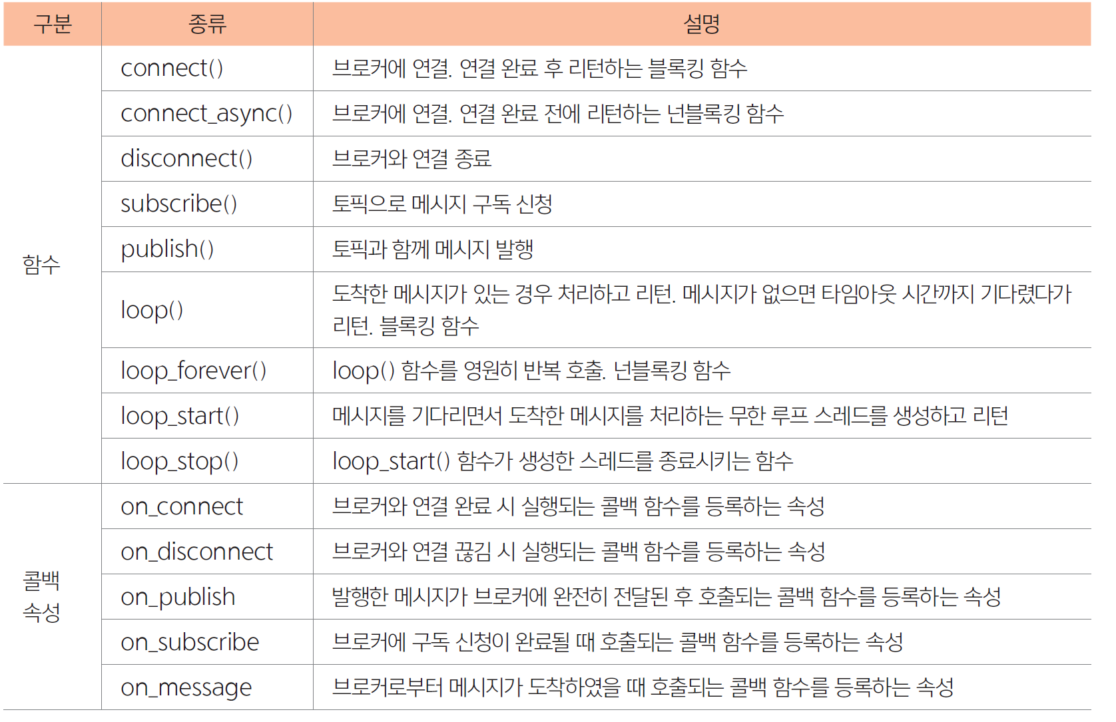
Client 클래스의 주요 함수와 콜백 속성

Slide 33
브로커에 연결
브로커에 연결 2가지 방법
  connect() - 연결이 완료될 때 리턴(블록킹 함수)
  connect_async() - 연결을 지시 후 연결 확인 없이 리턴(넌블록킹 함수)
connect() 함수
  connect() 함수 활용 방법들
    connect()는 브로커와 연결이 완료될 때 리턴하므로, 다음과 같이 활용
connect(
host, # 브로커 주소. ip 주소 혹은 호스트 이름
port=1883, # 브로커의 포트 번호
keepalive=60 # 접속 유지 시간(단위는 초)
)
client = mqtt.Client(mqtt.CallbackAPIVersion.VERSION2) # Client 객체 생성
....
client.connect("192.168.0.5", 1883) # 192.168.0.5의 브로커에 1883 포트로 연결
client.connect("192.168.0.5") # 192.168.0.5의 브로커에 1883 포트로 연결
client.connect("localhost") # 현재 컴퓨터에서 실행되는 브로커에 1883 포트로 연결
client.connect("192.168.0.5", 1883) # 브로커에 연결
# 브로커와 연결이 완료된 상태
client.subscribe("temp") # 연결이 완료되었으니 브로커에 구독 신청

Slide 34
브로커에 연결, connect_async() 함수 사용
connect_async() 함수 원형
  브로커에 연결을 지시하고 연결을 확인하지 않은 채 바로 리턴
    connect_async()로부터 리턴한 직후 브로커와 연결되었다고 보장할 수 없음
    반드시 on_connect() 콜백과 함께 사용
      on_connect() 함수는 연결이 완료될 때 호출되는 콜백 함수
      on_connect()가 실행되면 연결이 완료됨이 확실함
  connect_async() 함수 활용 방법
connect_async(
host, # 브로커 주소. ip 주소 혹은 호스트 이름
port=1883, # 브로커의 포트 번호
keepalive=60 # 접속 유지 시간(단위는 초)
)
client.connect_async(“192.168.0.5”, 1883) # 브로커에 연결
# 현재 브로커와 연결 완료를 보장할 수 없는 상태
client.subscribe(“temp”) # 브로커에 구독 신청. 구독 신청 실패 가능성 높음

Slide 35
on_connect() 콜백 함수
on_connect() 콜백 함수
  연결 완료시 호출되는 함수
  활용 사례
on_connect(
client, # connect를 요청한 client 객체의 레퍼런스
userdata, # client 생성시 저장한 userdata
flags, rc # connect 결과, rc는 reason code 정보를 가진 객체
prop # properties
)
def on_connect(client, userdata, flags, rc, prop=None) :
print("연결 완료")
...
client = mqtt.Client(mqtt.CallbackAPIVersion.VERSION2) # 클라이언트 객체 생성
client.on_connect = on_connect # 클라이언트에 콜백 등록
client.connect(...) # 브로커에 연결. client.connect_async()를 사용해도 됨

Slide 36
브로커와 연결 끊기
Client 클래스의 disconnect() 함수 사용
on_disconnect() 콜백 활용
  브로커와 연결이 끊긴 경우 on_disconnect 콜백 호출
    브로커가 갑자기 종료한 경우,
    브로커가 keepalive 시간 동안 메시지가 도착하지 않을 때 강제로 클라이언트와 연결을 끊은 경우
  on_disconnect() 콜백 활용 사례
client.disconnect() # 브로커와 연결 끊기
def on_disconnect(
client, # 콜백 함수를 소유한 클라이언트 객체에 대한 레퍼런스
userdata, # user_data_set() 함수로 설정하는 사적 사용자 데이터
rc # disconnect 결과
)
def on_disconnect(client, userdata, rc) :
print("연결이 끊어졌습니다. ")
...
client.on_disconnect = on_disconnect

Slide 37
메시지 발행
publish() 함수로 메시지 발행
on_publish() 콜백 함수
  메시지가 브로커에 전달되면 on_publish() 콜백함수 호출
    QoS가 0일 때는 메시지를 브로커로 일단 전송하였을 때 호출
publish(
topic, # 토픽 문자열
payload=None, # 전달 메시지 텍스트
qos=0 # QoS 레벨
}
def on_publish(topic, userdata, mid, granted_qos) :
print("메시지가 전송되었습니다.")
...
client = mqtt.Client(mqtt.CallbackAPIVersion.VERSION2) # 클라이언트 객체 생성
client.on_publish = on_publish # on_publish 콜백 함수 등록
client.connect(...) # 브로커에 연결
client.publish() # 메시지 발행

Slide 38
메시지 수신
subscribe() 함수로 메시지 구독 신청
  메시지를 수신하기 위해 브로커에 토픽 등록
on_message() 콜백 함수
  subscriber가 브로커로부터 메시지를 받았을 때 실행되는 함수
  on_message() 콜백으로 메시지 수신
subscribe(
topic, # 수신 받고자 하는 메시지의 토픽 문자열
qos=0 # QoS 레벨
)
on_message(
client, # subscribe를 실행한 client
userdata, # client 생성시 저장한 userdata
message # 수신된 메시지
)
def on_message(client, userdata, msg):
print("토픽 ", msg.topic, "의 메시지 ", str(msg.payload), "가 도착하였습니다.")
...
client.on_message = on_message # 콜백 함수 등록

Slide 39
메시지 루프 만들기
메시지 루프
  클라이언트가 네트워크로 메시지를 받거나 보내는 코드
  메시지 송수신을 위해 반드시 작성 필요
  메시지 루프를 만들기 위해 Client 클래스 활용
Client 클래스가 메시지 루프를 위해 제공하는 기능
  네트워크로 메시지를 송수신하는 3개의 함수 제공
    loop()
    loop_forever()
    loop_start()/loop_stop()
  1개의 송신 메시지 큐 제공
    브로커로 전송할 메시지들을 담은 큐(outbound message queue)
    publish() 함수에 의해 발행된 메시지가 일시적으로저장
    하나씩 순서대로 브로커로 전송

Slide 40
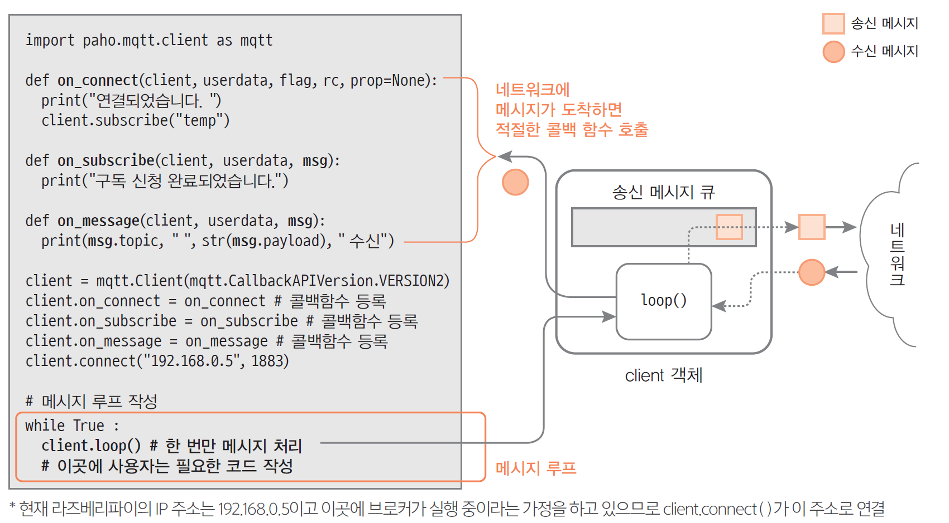
loop()
loop() 함수
  네트워크로 보내야 하거나 네트워크에 도착한 메시지가 있는 경우 1개의 메시지만 처리하고 리턴
    무한 루프 아님
    메시지가 도착하였거나, 메시지를 전송한 경우,
    on_connect(), on_subscribe(), on_message(), on_disconnect() 등 호출

Slide 41
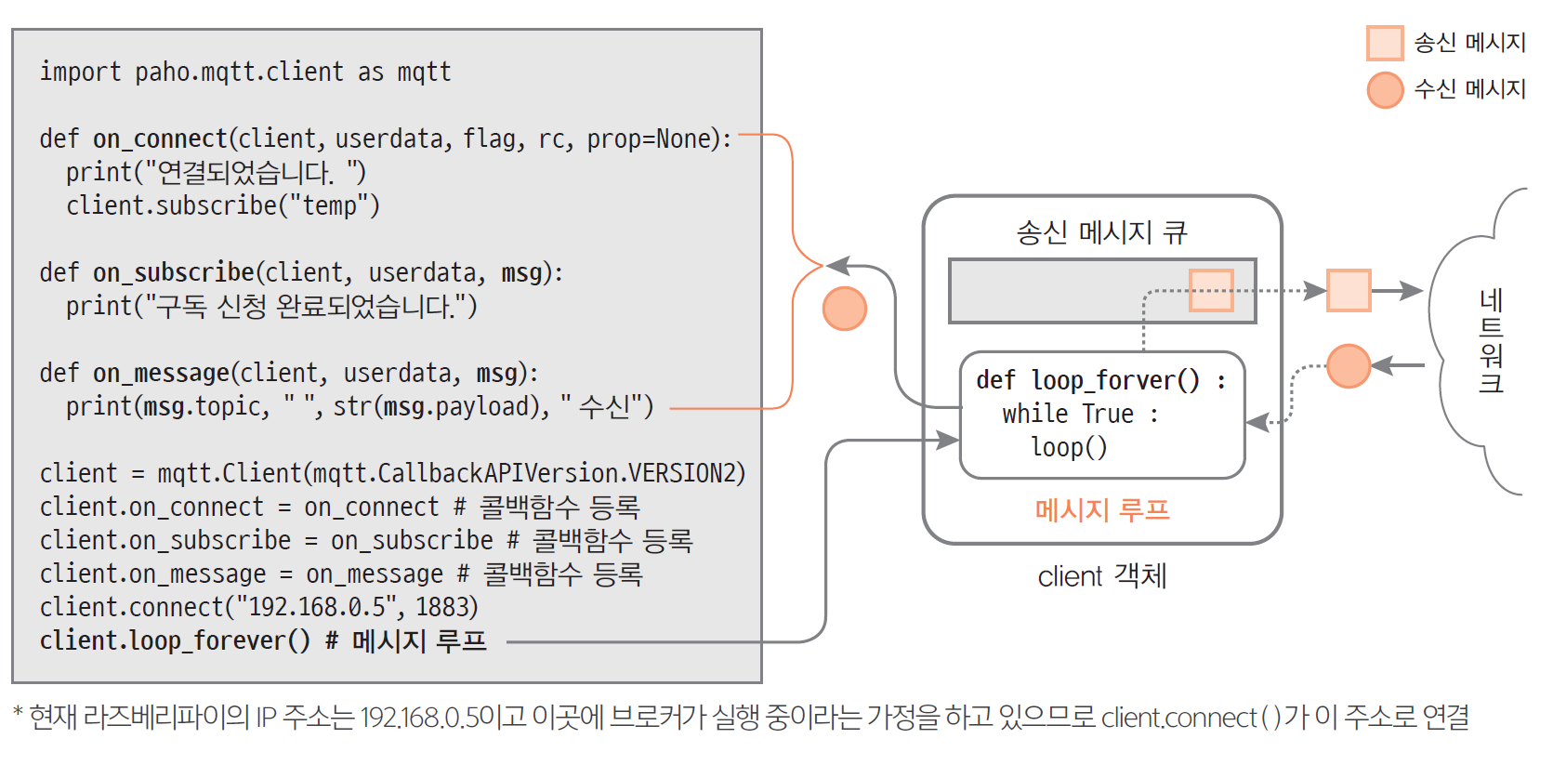
loop_forever()
loop_forever()
  loop()를 반복 호출하는 무한 루프
    메시지가 도착하면 on_connect()나 on_message() 등 모든 메시지 처리, 송신할 메시지 있으면 송신

Slide 42
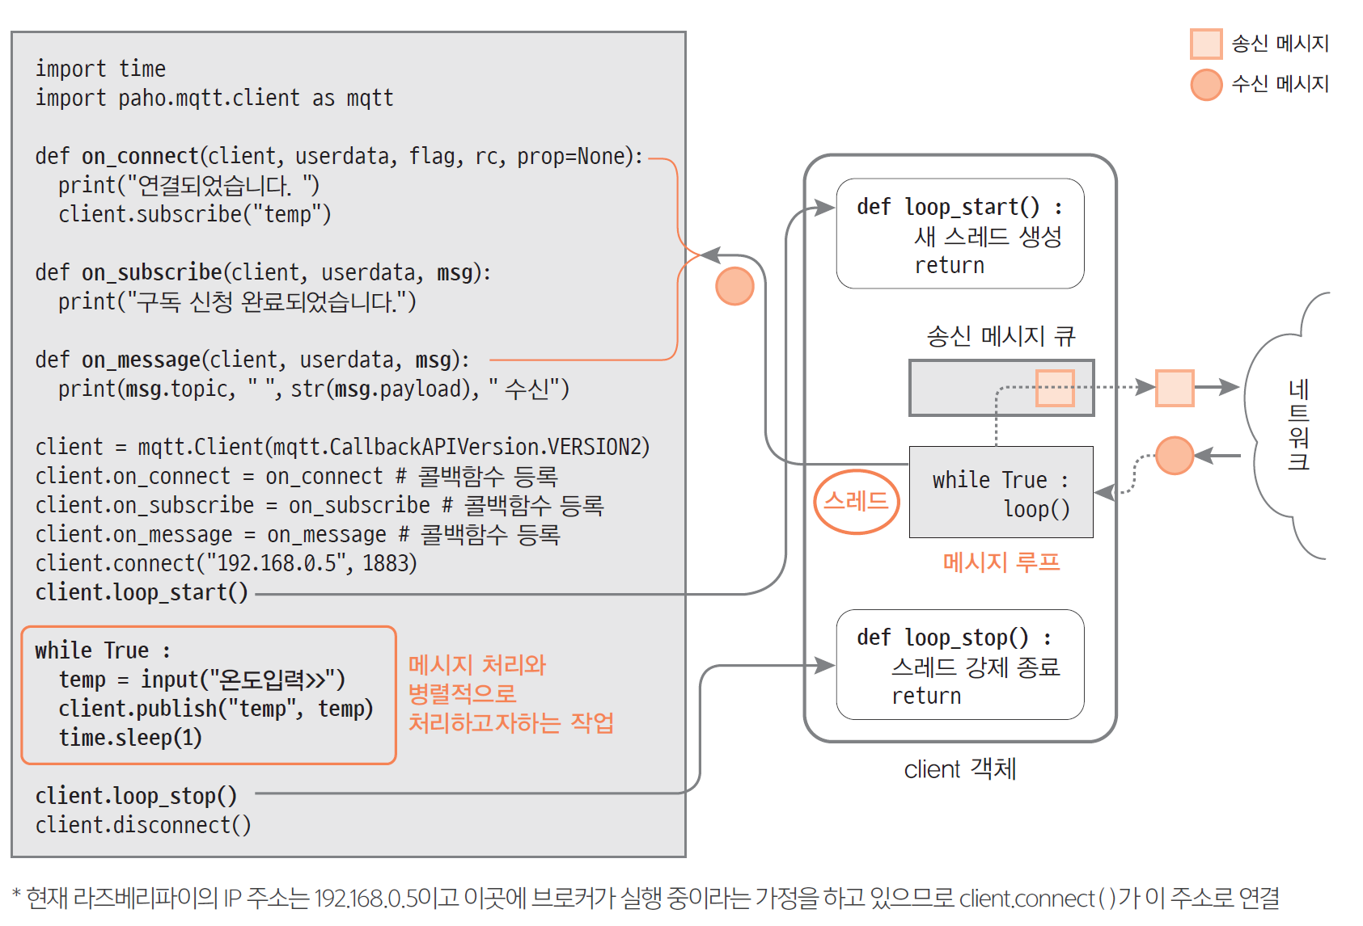
loop_start()와 loop_stop()
loop_start()와 loop_stop()
  loop_start() 함수가 메시지 루프를 실행하는 스레드 생성
  이 스레드가 loop_stop()이 호출될 때까지 loop() 반복 호출

Slide 43
keepalive와 메시지 루프
keepalive 시간이란?
  브로커가 클라이언트로부터 아무 메시지를 수신하지 못하였을 때, 클라이언트와 연결이 끊어진 것으로 판단하는 시간
connect() 함수에 keepalive 매개변수 있음
  클라이언트는 브로커에 접속할 때 connect() 함수의 매개변수에keepalive 시간 전달
  클라이언트가 브로커에 연결된 후, keepalive 시간 내 접속된 클라이언트로부터 아무 메시지가 없으면, 브로커는 클라이언트와 연결 강제 종료
응용프로그램이 브로커와 연결을 계속 유지하는 방법
  응용프로그램이 keepalive 시간 내에 메시지를 계속 보내야 브로커와 연결 유지 가능 -> 보낼 메시지가 없으면 어떡하지?
  loop(), loop_forever() 혹은 loop_start() 힘수가 자동으로 ping 메시지를 keepalive 시간 내에 주기적으로 브로커로 전송, 브로커와 연결 유지
  응용프로그램에서 loop(), loop_forever() 혹은 loop_start()를 사용하면, 이들이 자동으로 ping 메시지 전송

Slide 44
예제 7-1 텍스트 메시지 전송
사용자에게 문자열을 입력받아 "letter" 토픽으로 전송하는 응용 프로그램을 작성해보자.
토픽 : “letter”
메시지 : 사용자로부터 입력받은 문자열 텍스트
mosquitto 브로커 : 라즈베리파이에서 실행. 1883 포트 이용
subscriber : 라즈베리파이에서 실행. 브로커로부터 문자열을 수신하여 화면에 출력. 7-1sub.py
publisher : 라즈베리파이에서 실행. 사용자로부터 문자열을 입력받아 전송. 7-1pub.py
7-1sub.py
7-1pub.py
import paho.mqtt.client as mqtt
def on_connect(client, userdata, flag, rc, prop=None):
print("접속 결과: "+ str(rc)) # 접속 결과 출력, rc가 0이면 성공
client.subscribe("letter") # letter 토픽으로 구독 신청
def on_message(client, userdata, msg):
print(msg.topic, end=", ") # 토픽 출력
print(str(msg.payload.decode("utf-8"))) # 메시지 출력
ip = input("브로커의 IP 주소>>")
client = mqtt.Client(mqtt.CallbackAPIVersion.VERSION2)
client.on_connect = on_connect # on_connect 콜백 함수 등록
client.on_message = on_message # on_message 콜백 함수 등록
client.connect(ip, 1883)
client.loop_forever() # 메시지 루프
import time
import paho.mqtt.client as mqtt
ip = input("브로커의 IP 주소>>")
client = mqtt.Client(mqtt.CallbackAPIVersion.VERSION2)
client.connect(ip, 1883) # 브로커에 연결
client.loop_start() # 메시지 루프를 실행하는 스레드 생성
while True:
message = input("문자메시지>>") # 사용자로부터 문자열 입력
if message == "exit" :
break
client.publish("letter", message)
print("메시지 전송: %s" % message)
client.loop_stop() # 메시지 루프를 실행하는 스레드 종료
client.disconnect()

Slide 45
예제 7-1 실행
putty 터미널 1
pi@pi:~ $ mosquitto –v –c mos.conf
1702049934: mosquitto version 2.0.11 starting
1702049934: Config loaded from mos.conf.
1702049934: Opening ipv4 listen socket on port 1883.
1702049934: Opening ipv6 listen socket on port 1883.
1702049934: mosquitto version 2.0.11 running
putty 터미널 2
putty 터미널 3
(myenv) pi@pi:~/ch07 $ python 7-1pub.py
브로커의 IP 주소>>192.168.0.5
문자메시지>>Good Morning!
메시지 전송: Good Morning!
문자메시지>>즐거운 날입니다.
메시지 전송: 즐거운 날입니다.
문자메시지>>이제 공부하러 갈까요?
메시지 전송: 이제 공부하러 갈까요?
문자메시지>>너무 재미있어요. 랄랄랄
메시지 전송: 너무 재미있어요. 랄랄랄
문자메시지>>exit
(myenv) pi@pi:~/ch07 $
(myenv) pi@pi:~/ch07 $ python 7-1sub.py
브로커의 IP 주소>>192.168.0.5
접속 결과: success
letter, Good Morning!
letter, 즐거운 날입니다.
letter, 이제 공부하러 갈까요?
letter, 너무 재미있어요. 랄랄랄

Slide 46
7.5 라즈베리파이와 윈도우 사이의 메시지 전송
라즈베리파이와 윈도우 노트북은 반드시 동일한 무선 네트워크(무선 공유기 혹은 모바일 핫스팟) 에 연결되어 있어야 한다.

Slide 47
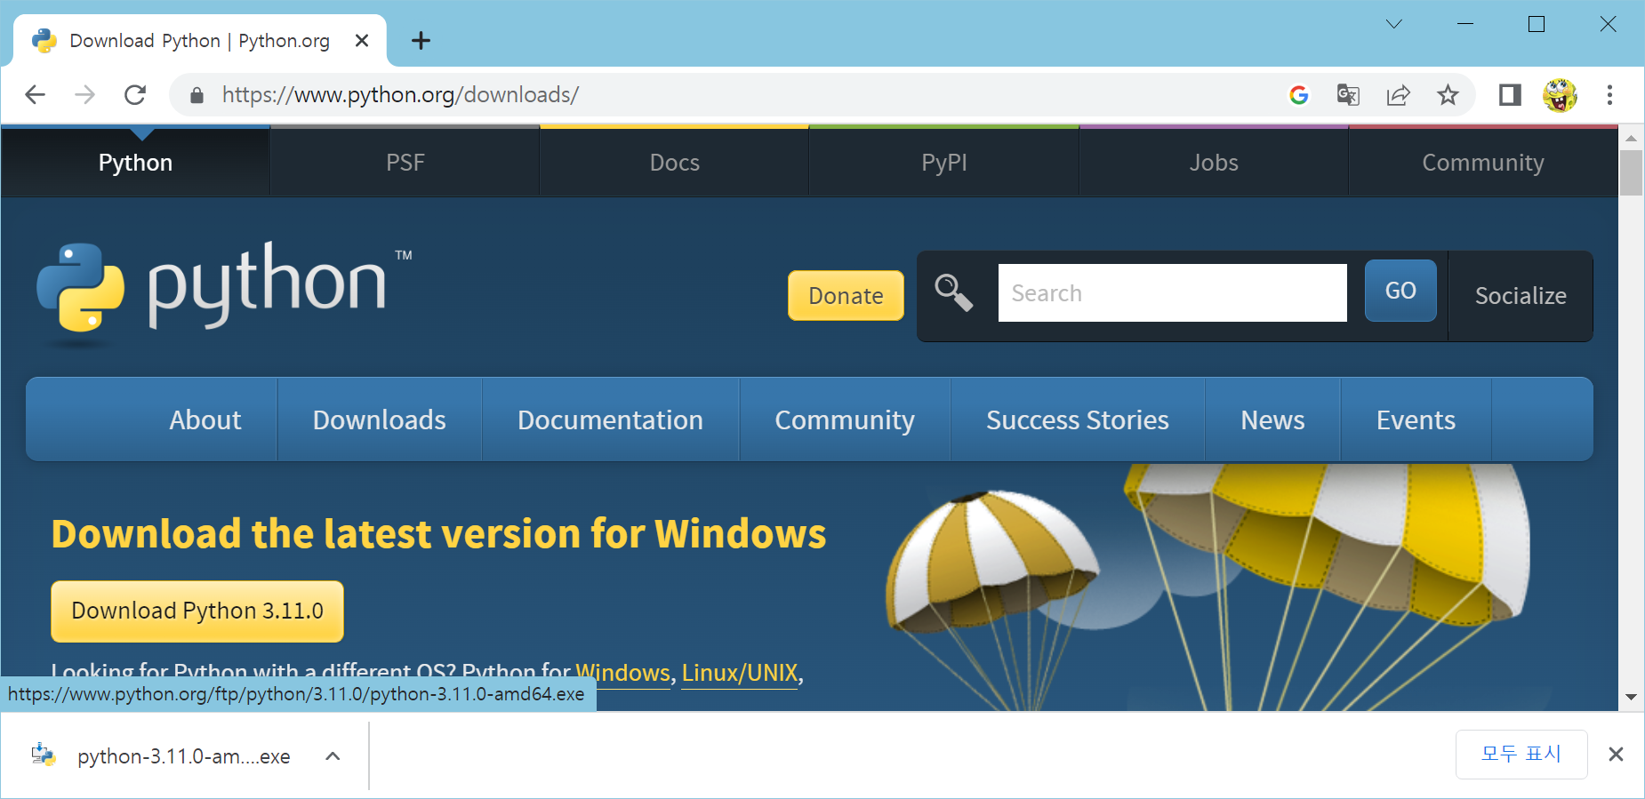
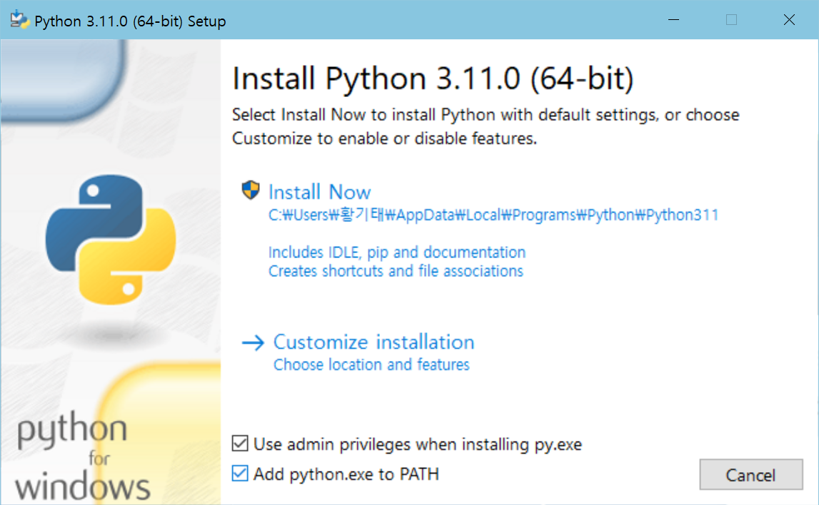
윈도우에 파이썬과 paho-mqtt 라이브러리 설치
파이썬 설치
  https://www.python.org/downloads/

Slide 48
파이선 설치 확인
C:\>python
Python 3.11.1 (tags/v3.11.1:a7a450f, Dec 6 2022, 19:58:39) [MSC v.1934 64 bit (AMD64)] on win32
Type "help", "copyright", "credits" or "license()" for more information.
>>>
실행을 종료하려면 [Ctrl+Z] 키를 입력하고
다시 엔터키를 입력하면 된다.

Slide 49
paho-mqtt 라이브러리 설치
paho-mqtt 라이브러리
  MQTT 클라이언트를 작성할 때 필요한 라이브러리
설치
  C:\>pip install paho-mqtt
  설치 확인
C:\>python
Python 3.11.1 (tags/v3.11.1:a7a450f, Dec 6 2022, 19:58:39) [MSC v.1934 64 bit (AMD64)] on win32
Type "help", "copyright", "credits" or "license()" for more information.
>>> import paho.mqtt
>>>
import paho.mqtt 명령 입력 후 오류가 발생하지 않으면 설치 성공

Slide 50
예제 7-2 라즈베리파이에서 온도 값 보내고 윈도우에서 수신
라즈베리파이에서 사용자로부터 온도 값을 입력받아 브로커로 전송하고, 윈도우로 이를 수신하여 출력하는 MQTT 응용 시스템을 만들어 보자.
토픽 : "room/temp"
메시지 : 온도. 정수로 전송
mosquitto 브로커 : 라즈베리파이에서 실행. 1883 포트 이용
publisher : 라즈베리파이에서 실행. 사용자로부터 온도를 입력받아 전송. 7-2pi.py
subscriber : 윈도우에서 실행되며, 온도를 수신하여 화면에 출력. 7-2win.py
라즈베리파이
노트북
노트북의 하드디스크
1883
포트
Mosquitto
1883
포트
connect/
subscribe
7-2win.py
7-2pi.py
publish
(토픽: "room/temp",
메시지: 온도 정수)
7-2pi.py가
보낸 온도 데이터
7-2win.py
C:\pi\ch07에
저장
사용자로부터 온도(정수) 입력
* 라즈베리파이에서 실행되는 7-2pi.py는
pi 디렉터리의 ch07 디렉터리에 저장)

Slide 51
예제 7-2 코드
7-2pi.py(라즈베라파이의 pi/ch07 디렉터리에 저장)
7-2win.py(윈도우 노트북에서 실행, C:\pi\ch07에 저장)
import paho.mqtt.client as mqtt
broker_ip = "localhost" # 이 컴퓨터의 브로커에 접속
client = mqtt.Client(mqtt.CallbackAPIVersion.VERSION2)
client.connect(broker_ip, 1883) # 1883 포트로 브로커에 접속
client.loop_start() # 메시지 루프를 실행하는 스레드 생성
while True:
temperature = input("온도>>>") # 사용자로부터 온도 입력
temperature = int(temperature) # 문자열을 정수로 변환
if temperature == 0 : # 온도에 0이 입력되면 while 문 벗어남
break
client.publish("room/temp", temperature) # 온도 전송
client.loop_stop() # 메시지 루프를 실행하는 스레드 종료
client.disconnect()
print("프로그램 종료")
import paho.mqtt.client as mqtt
def on_connect(client, userdata, flag, rc, prop=None):
print("room/temp 토픽으로 메시지 구독 신청")
client.subscribe("room/temp") # 메시지 구독 신청
def on_message(client, userdata, msg):
print(msg.topic, end=", ") # 토픽 출력
print(int(msg.payload)) # 메시지 데이터 출력
ip = input("브로커의 IP 주소>>") # 브로커 IP 주소 입력
client = mqtt.Client(mqtt.CallbackAPIVersion.VERSION2)
client.on_connect=on_connect
client.on_message=on_message
client.connect(ip, 1883) # 1883 포트로 브로커에 접속
client.loop_forever() # 메시지 루프 실행

Slide 52
예제 7-2 실행
(1) putty 터미널 열고, mosquitto 실행
pi@pi:~ $ mosquitto –v –c mos.conf
1702180719: mosquitto version 2.0.11 starting
1702180719: Config loaded from mos.conf.
1702180719: Opening ipv4 listen socket on port 1883.
1702180719: Opening ipv6 listen socket on port 1883.
1702180719: mosquitto version 2.0.11 running
(2) putty 터미널 1개 더 열고, 라즈베리파이에 접속.
myenv 가상환경 활성화 후
pi/ch07 디렉터리로 이동 후 7-2pi.py 실행
(3) 윈도우에서 명령창 열고
C:\pi\ch07로 이동하여 7-2win.py 실행
(myenv) pi@pi:~/ch07 $ python 7-2pi.py
온도>>>23
온도>>>34
온도>>>66
온도>>>77
온도>>>0
프로그램 종료
(myenv) pi@pi:~/ch07 $
C:\pi\ch07>python 7-2win.py
브로커의 IP>> 192.168.0.5
room/temp 토픽으로 메시지 구독 신청
room/temp, 23
room/temp, 34
room/temp, 66
room/temp, 77
입력된 값은 윈도우로 전송

Slide 53
예제 7-3 윈도우에서 라즈베리파이에 온도 전송 시작/중지 지시
예제 7-2를 수정하여 윈도우에서 라즈베리파이로 온도 전송을 시작시키거나 중단시키는 명령을 내리도록 구현하라.
토픽 : "room/temp"와 "command"
메시지 : 온도와 "start" 혹은 "stop" 텍스트
mosquitto 브로커 : 라즈베리파이에서 실행. 1883 포트 이용
라즈베리파이에서 실행되는 클라이언트(7-3pi.py) : 윈도우로부터 "command" 토픽의 메시지를 수신하고, "start" 메시지가 오면 2초 간격으로 랜덤하게 온도를 전송하고, "stop" 메시지의 경우 온도 전송 중지
윈도우에서 실행되는 클라이언트(7-3win.py) : 사용자의 입력에 따라 "command" 토픽으로 "start"나 "stop" 메시지를 보낸다. 라즈베리파이로부터 온도는 수신하기 위해 "room/temp" 토픽 구독
라즈베리파이
노트북
publish
(토픽: "command",
메시지: "start" 혹은
"stop")
publish
(토픽: "command",
메시지: "start" 혹은
"stop")
노트북의 하드디스크
1883
포트
Mosquitto
1883
포트
7-3pi.py
7-3win.py
publish
(토픽: "room/temp",
메시지: 온도 정수)
7-3win.py
7-3pi.py가 보낸
온도 데이터
C:\pi\ch07에
저장

Slide 54
예제 7-3 코드
7-3pi.py(라즈베라파이의 pi/ch07 디렉터리에 저장)
7-3win.py(윈도우 노트북에서 실행, C:\pi\ch07에 저장)
import paho.mqtt.client as mqtt
import time
import random
flag = "stop" # 온도 전송을 하지 않음을 뜻함
def on_connect(client, userdata, flag, rc, prop=None):
client.subscribe("command") # command 토픽으로 메시지 구독 신청
def on_message(client, userdata, msg):
global flag # 전역변수 flag 사용
command = msg.payload.decode('utf-8')
if command == "start":
flag = "start"
print("온도 전송...")
elif command == "stop":
flag = "stop"
print("\n전송 중단...")
else:
print("명령 오류: ", command)
broker_ip = "localhost" # 이 컴퓨터의 브로커에 접속
client = mqtt.Client(mqtt.CallbackAPIVersion.VERSION2)
client.on_connect = on_connect
client.on_message = on_message
client.connect(broker_ip, 1883) # 1883 포트로 브로커에 접속
client.loop_start() # 메시지 루프를 실행하는 스레드 생성
print("시작 명령 대기 ...")
while True:
if flag == "start":
temperature = random.randint(0, 40) # [0, 39]사이의 랜덤 정수
client.publish("room/temp", temperature) # 온도 전송
print(temperature, end=" ", flush=True)
time.sleep(2) # 2초 동안 잠자기
client.loop_stop() # 메시지 루프를 실행하는 스레드 종료
client.disconnect()
print("프로그램 종료")
import paho.mqtt.client as mqtt
def on_connect(client, userdata, flag, rc, prop=None):
client.subscribe("room/temp") # 메시지 구독 신청
def on_message(client, userdata, msg):
print(msg.topic, end=", ") # 토픽 출력
print(int(msg.payload)) # 메시지 데이터 출력
ip = input("브로커의 IP 주소>>") # 브로커 IP 주소 입력
client = mqtt.Client(mqtt.CallbackAPIVersion.VERSION2)
client.on_connect=on_connect
client.on_message=on_message
client.connect(ip, 1883) # 1883 포트로 브로커에 접속
client.loop_start() # 메시지 루프 시작
while True:
command = input("전송 시작/중단(start/stop 입력)>>")
if command == "start" or command == "stop":
client.publish("command", command) # 토픽 "command"로 "start" 혹은 "stop" 메시지 전송
client.loop_stop() # 메시지 루프를 실행하는 스레드 종료
client.disconnect()

Slide 55
예제 7-3 실행
(1) putty 터미널을 열고, 라즈베리파이에 접속 후 mosquitto 실행
pi@pi:~ $ mosquitto –v –c mos.conf
1702180719: mosquitto version 2.0.11 starting
1702180719: Config loaded from mos.conf.
1702180719: Opening ipv4 listen socket on port 1883.
1702180719: Opening ipv6 listen socket on port 1883.
1702180719: mosquitto version 2.0.11 running
(3) 윈도우에서 명령창 열고
C:\pi\ch07로 이동하여 7-3win.py 실행
C:\pi\ch07>python 7-3win.py
브로커의 IP>> 192.168.0.5
전송 시작/중단(start/stop 입력)>>start
전송 시작/중단(start/stop 입력)>>
room/temp, 34
room/temp, 36
room/temp, 19
room/temp, 13
stop
전송 시작/중단(start/stop 입력)>>start
전송 시작/중단(start/stop 입력)>>
room/temp, 32
room/temp, 13
room/temp, 21
room/temp, 16
전송 시작/중단(start/stop 입력)>>stop
전송 시작/중단(start/stop 입력)>>
(2) putty 터미널 1개 더 열고, 라즈베리파이에 접속.
myenv 가상환경 활성화 후
pi/ch07 디렉터리로 이동 후 7-3pi.py 실행
(myenv) pi@pi:~/ch07 $ python 7-3pi.py
시작 명령 대기 ...
온도 전송...
34 36 19 13
전송 중단...
온도 전송...
32 13 21 16
전송 중단...
stop 입력되면 전송 중단

Slide 56
예제 7-4 윈도우에서 라즈베리파이가 촬영한 카메라 이미지 수신
라즈베리파이에서 카메라로 사진을 촬영하여 이미지를 전송하면 윈도우에서 이미지를 수신하여 jpeg 파일로 저장하는 응용 시스템을 만들어보자.
토픽 : “jpeg”
메시지 : 이미지 데이터(바이너리 데이터)
mosquitto 브로커 : 라즈베리파이에서 실행. 1883 포트 이용
publisher : 라즈베리파이에서 실행. 사진 촬영 후 이미지 바로 전송. 7-4pi.py
subscriber : 윈도우에서 실행되며, 이미지를 받아 파일로 저장. 7-4win.py
라즈베리파이
노트북
1883
포트
노트북의 하드디스크
1883
포트
Mosquitto
connect/
subscribe
7-4pi.py
7-4win.py
publish
(토픽: "jpeg",
메시지: jpg 이미지 데이터)
7-4win.py
7-4pi.py가 보낸
이미지 데이터
C:\pi\ch07\data에
저장

Slide 57
예제 7-4 코드 - 라즈베리파이에서 실행되는 7-4pi.py
import io
import cv2
import paho.mqtt.client as mqtt
broker_ip = "localhost"
client = mqtt.Client(mqtt.CallbackAPIVersion.VERSION2)
client.connect(broker_ip, 1883) # 1883 포트로 mosquitto에 접속
client.loop_start() # 메시지 루프를 실행하는 스레드 생성
# 카메라 객체를 생성하고 촬영한 사진 크기를 640x480으로 설정
camera = cv2.VideoCapture(0, cv2.CAP_V4L)
camera.set(cv2.CAP_PROP_FRAME_WIDTH, 640)
camera.set(cv2.CAP_PROP_FRAME_HEIGHT, 480)
# 프레임을 임시 저장할 버퍼 개수를 1로 설정
buffer_size = 1
camera.set(cv2.CAP_PROP_BUFFERSIZE, buffer_size)
7-4pi. py
while True:
key = input("사진촬영계속?(종료는 stop 입력)>>")
if(key == "stop"): # stop이 입력되면 while 문을 벗어남
break
# 버퍼에 저장된 모든 프레임을 버리고 새 프레임 읽기
for i in range(buffer_size+1):
ret, frame = camera.read()
im_bytes = cv2.imencode('.jpg', frame)[1].tobytes() # 바이트 배열로 저장
client.publish("jpeg", im_bytes, qos = 0) # 이미지 전송
camera.release() # 카메라 사용 끝내기
client.loop_stop() # 메시지 루프를 실행하는 스레드 종료
client.disconnect()

Slide 58
예제 7-4 코드 윈도우에서 실행될 7-4win.py
(카메라 이미지 수신 프로그램)
프로그램 실행 전에 C:\pi\ch07 디렉터리에 다음 7-4win.py 코드를 작성하여 저장한다.
그리고 라즈베리파이로부터 받은 이미지를 저장할 data 디렉터리(C:\pi\ch07\data)를 만든다.
7-4win. py
import io
import time
import paho.mqtt.client as mqtt
def on_connect(client, userdata, flag, rc, prop=None):
print("jpeg 토픽으로 메시지 구독 신청")
client.subscribe("jpeg")
def on_message(client, userdata, msg):
filename = './data/image%d.jpg' % (time.time()*10)
file = open(filename, "wb") # 파일 열기. 없으면 새로 생성
file.write(msg.payload) # 수신한 이미지를 파일에 쓰기
file.close() # 파일 닫기
print("이미지수신 %s" % filename)
ip = input("브로커의 IP>>") # 브로커 IP 주소 입력
client = mqtt.Client(mqtt.CallbackAPIVersion.VERSION2)
client.on_connect = on_connect
client.on_message = on_message
client.connect(ip, 1883)
client.loop_forever() # 메시지 루프 실행
수신한 이미지를 C:\pi\ch07\data 디렉터리에
파일로 저장하기 때문에, 이 예제 실행 전
C:\pi\ch07\data 디렉터리를 만들어 두어야 한다.

Slide 59
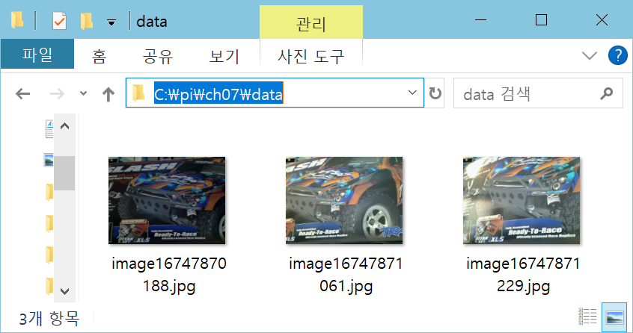
예제 7-4 실행 및 결과
(1) putty 터미널 열고 라즈베리파이에서 접속,
홈 디렉터리에서 mosquitto 실행
(3) 윈도우에서 실행
pi@pi:~ $ mosquitto –v –c mos.conf
1702180719: mosquitto version 2.0.11 starting
1702180719: Config loaded from mos.conf.
1702180719: Opening ipv4 listen socket on port 1883.
1702180719: Opening ipv6 listen socket on port 1883.
1702180719: mosquitto version 2.0.11 running
C:\pi\ch07>python 7-4win.py
브로커의 IP>>192.168.0.5
jpeg 토픽으로 메시지 구독 신청
이미지수신 ./data/image16747870188.jpg
이미지수신 ./data/image16747871061.jpg
이미지수신 ./data/image16747871229.jpg
(2) putty 터미널 1개 더 열고 라즈베리파이에서 실행
myenv 가상환경 활성화 후
pi/ch07 디렉터리로 이동 후 7-4pub.py 실행
(myenv) pi@pi:~/ch07 $ python 7-4pi.py
사진촬영계속?(종료는 stop 입력)>>yes
사진촬영계속?(종료는 stop 입력)>>yes
사진촬영계속?(종료는 stop 입력)>>yes
사진촬영계속?(종료는 stop 입력)>>stop
(myenv) pi@pi:~/ch07 $

